Slide 1
Compétences de base des adultes en Suisse: Présentation des résultats PIAAC
16 mai 2025
Rencontre des responsables cantonaux de l’action sociale, Charmey

Slide 2
Qu’est-ce que PIAAC
PIAAC – Programme international pour le suivi des compétences des adultes
Étude comparative standardisée de l'OCDE portant sur 31 pays et la population résidante permanente âgée de 16 à 65 ans. Représentative pour de nombreux groupes de population.
L'étude 2023 est le deuxième cycle du PIAAC, la Suisse n'a pas participé au premier cycle (2011). L'étude précédente, ALL (Adult Literacy and Lifeskills Survey ALL), a été réalisée en 2003
Compétences évaluées qui sont nécessaires pour répondre aux exigences quotidiennes et professionnelles :
  Compétences en lecture 📖 – littératie
  Mathématiques élémentaires 🔢 – numératie
  Résolution adaptative de problèmes ❓ – résolution adaptive de problèmes
L'enquête est réalisée dans les langues nationales, à savoir l'allemand, le français et l'italien
Les personnes ne disposant pas de connaissances linguistiques suffisantes pour passer le test participent à un entretien à domicile.

Slide 3
Mesures des compétences
Dans PIAAC les compétences sont mesurées sur une échelle de 0 à 500 points.
Pour faciliter l’interprétation des résultats, l’échelle a été divisée en niveaux de compétences.
L’OCDE définit le niveau inférieur à 1 et le niveau 1 comme des compétences faibles.
Faibles compétences
 | Littératie et numératie | Résolution de problèmes
Niveau inférieur à 1 | 0–175 points | 0–175 points
Niveau 1 | 176–225 points | 176–225 points
Niveau 2 | 226–275 points | 226–275 points
Niveau 3 | 276–325 points | 276–325 points
Niveau 4 | 326–375 points | 326–500 points
Niveau 5 | 376–500 points

Slide 4

Exemple pour la littéracie
RÈGLEMENT INTÉRIEUR DU JARDIN D’ENFANTS Bienvenue dans notre jardin d’enfants ! Nous nous réjouissons de passer une année formidable, pleine de plaisir, d'apprentissage et de connaissance mutuelle. Veuillez prendre un moment pour lire notre règlement. Nous vous prions d'amener votre enfant chez nous avant 9 heures du matin. Habillez votre enfant confortablement et apportez des vêtements de rechange. Veuillez ne pas apporter de bijoux ou de bonbons. Si c'est l'anniversaire de votre enfant, veuillez en discuter avec l'enseignant de votre enfant pour lui offrir un goûter spécial. Veuillez amener votre enfant entièrement habillé - pas de pyjama. Le petit-déjeuner est servi vers 7h30. Apportez une petite couverture ou un oreiller pour la sieste. Veuillez laisser les jouets à la maison. Si vous avez des questions, veuillez vous adresser à votre professeur principal ou à Mme Marlene.
3. Jusqu’à quelle heure les parents doivent-ils amener les enfants à la crèche?
1. Six oiseaux volent
par-dessus les arbres.
oui
non
2. La fenêtre chante une chanson à tue-tête.
oui
non

Slide 5



Exemple pour la numératie
6
Regardez l'emballage du mélange pour crépi.
Touchez le champ de réponse et répondez à la question ci-dessous à l'aide du clavier.
Le crépi est un matériau de construction utilisé pour appliquer une surface structurée destinée à recouvrir des briques ou des blocs de ciment sur les murs. La surface qui peut être recouverte avec une épaisseur moyenne est indiquée sur l'emballage.
De combien de kilogrammes (kg) de mélange pour crépi avez-vous besoin pour un mur de 5 mètres sur 4 ?
kg

Slide 6
Résultats internationaux
Les résultats de la Suisse sont significativement plus élevés que la moyenne de l’OCDE :
Littératie | Suisse: 266 points → rang 11 | OCDE: 260 points
Numératie | Suisse: 276 points → rang 9 | OCDE: 263 points
Résolution adaptative de problèmes | Suisse: 257 points → rang 12 | OCDE: 251 points
Top 5: La Finlande, le Japon, la Suède, la Norvège et les Pays-Bas se trouvent dans le Top 5 dans toutes les compétences

Slide 7


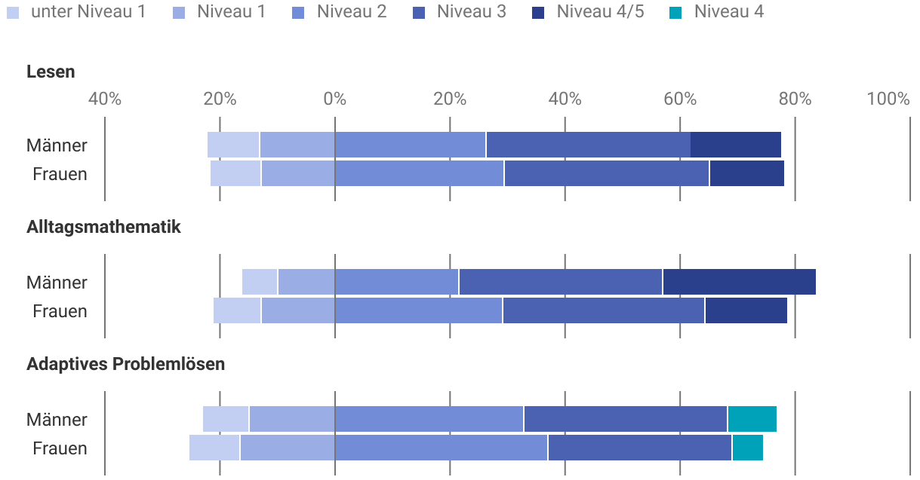
Résultats nationaux:
Genre

Slide 8

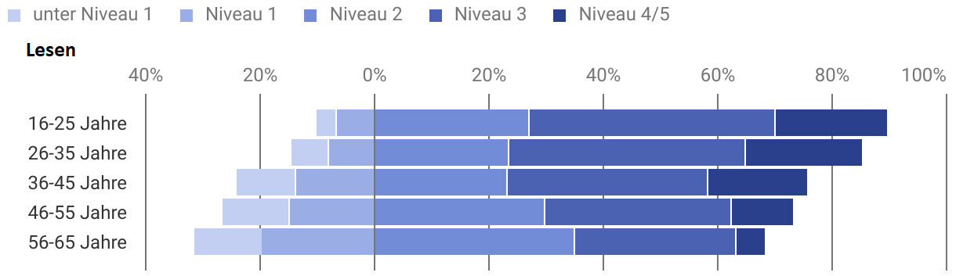
Résultats nationaux:
Âge
Notes:
Bei beiden Geschlechtern nehmen die Kompetenzen im Alter ab
Dieser Effekt findet sich bei allen Kompetenzen. Mögliche Gründe sind Alters- und/oder Kohorteneffekte

Slide 9

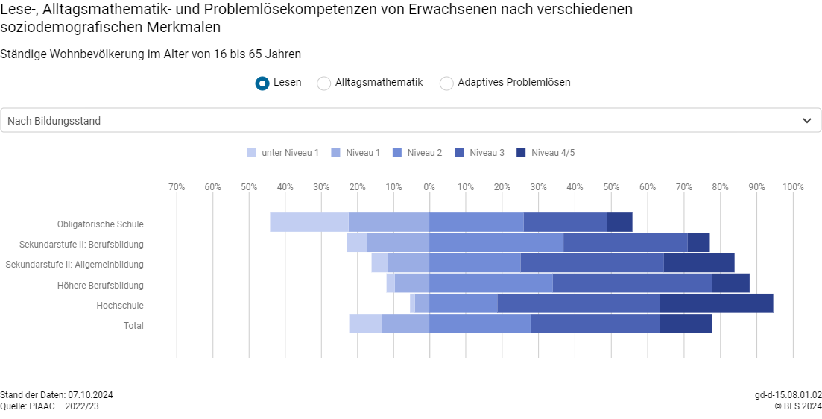
Résultats nationaux
Niveau de formation

Slide 10

Résultats nationaux en littéracie:
Niveau de formation des parents
Niveau de formation bas
Niveau de formation moyen
Niveau de formation élevé
Notes:
Bildungsstand der Eltern:
tief: Kein Elternteil hat die Sekundarstufe II abgeschlossen
mittel: Mindestens ein Elternteil hat einen Abschluss auf Sekundarstufe II, aber keinen tertiären Abschluss
hoch: Mindestens ein Elternteil hat einen tertiären Abschluss

Slide 11

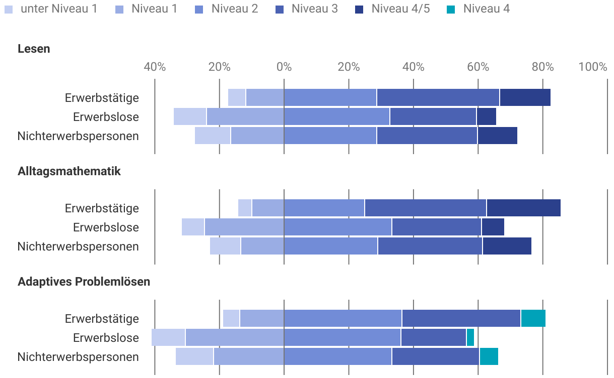
Résultats nationaux:
Status sur le marché du travail

Slide 12



Résultats nationaux en littéracie:
Catégories de revenus et par genre
Notes:
Je höher die Einkommensgruppe (Verteilung nach Quintilen), desto höher sind die Kompetenzen (oder vice versa). Es besteht eine Korrelation zwischen den beiden Merkmalen.
Der Anteil von Männern mit geringen Kompetenzen ist in den tiefen Einkommensgruppen vergleichsweise grösser.
Im Gegensatz dazu ist der Anteil von Top Performer Frauen in der höchsten Einkommensgruppe kleiner als bei den Männern.

Slide 13

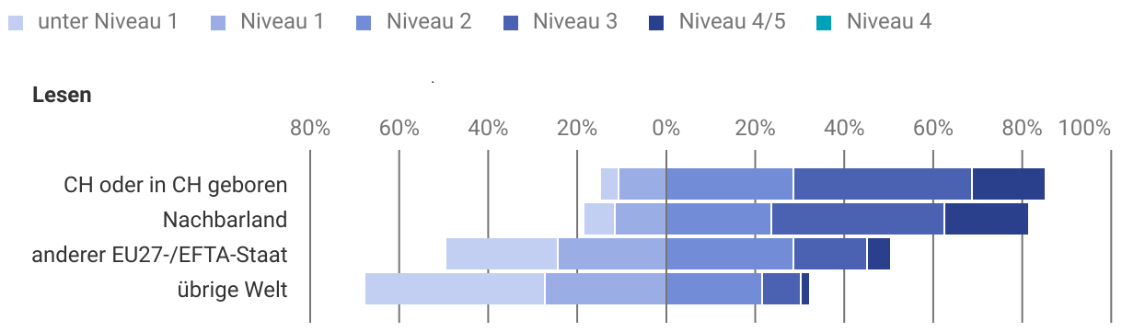
Résultats nationaux:
Profil migratoire
Notes:
Auffallend:
Nachbarländer -> gleiche Sprachen wie die Testsprachen DE, FR, IT
Generell: wer eine Hauptsprache hat, die der Testsprache entspricht, hat die höchsten Kompetenzen (unabhängig von Migrationsstatus (eingewandert vs. Nationalität CH))
Einwanderungszeitpunkt ebenfalls relevant: länger als 5 Jahre in der Schweiz -> tiefsten Kompetenzen, höchster Anteil an Personen mit geringen Kompetenzen

Slide 14
Résultats nationaux:
Personnes avec de faibles compétences
30 % de la population résidante permanente âgée de 16 à 65 ans, soit 1,67 million de personnes, affichent des résultats faibles dans au moins une des trois compétences évaluées.
      Littéracie 22% 1.25 mio.
      Numéracie 19% 1.06 mio.
      Résolution adaptive
      de problèmes 25% 1.38 mio.
      Toutes les compétences 15% 0.84 mio.
La population peu qualifiée est un groupe très hétérogène en termes d'âge, d'origine, de formation et de profil linguistique.
Important : environ 75 % des personnes avec de faibles compétences exercent une activité lucrative.

Slide 15
Promotion des compétences de base: qui et comment
Coordination interinstitutionnelle
CII
Partenaires sociaux/
employeurs
Promotion des compétences de base
Emploi et marché du travail
Migration / intégration
Santé/ social
Formation
Programmes CBA
Soutien OFC
Assurance chômage
Simplement mieux!
…au travail
Programmes PIC
Mesures de réadaptation
PAI
Communes, cantons et Confédération
Notes:
Welche Massnahmen sind bereits ergriffen worden, um Menschen mit geringen Kompetenzen zu unterstützen?
Die Förderung der Grundkompetenzen durch Bund und Kantone ist breit abgestützt.
Weiterbildungsgesetz (SBFI): Der Bund fördert gemeinsam mit den Kantonen den Erwerb und den Erhalt von Grundkompetenzen über Programmvereinbarungen. 23 Kantone nehmen teil. Für die BFI-Periode 2025-2028 sind rund 58 Millionen CHF geplant.
Weiter schliesst das SBFI Leistungsvereinbarungen mit Organisationen der Weiterbildung ab für Informations- und Koordinationsaufgaben, Qualitätssicherung und Weiterentwicklung der Weiterbildung. Diese Massnahmen zielen auch auf den Grundkompetenzbereich. Für die BFI-Periode 2025-2028 stehen dazu rund 17 Millionen CHF zur Verfügung. 8 OWB wollen für die nächste Leistungsperiode eine Vereinbarung abschliessen.
Berufsbildungsgesetz (SBFI): Das SBFI fördert mit dem Programm «Einfach besser!... am Arbeitsplatz» Grundkompetenzen-Kurse in Betrieben. In diesem Rahmen werden vom Bund arbeitsplatzbezogene Grundkompetenzen unterstützt.
Arbeitslosenversicherungsgesetz (SECO): Ziel der Arbeitslosenversicherung ist es, Personen, die von Arbeitslosigkeit bedroht oder betroffen sind, rasch und dauerhaft in den Arbeitsmarkt zu integrieren. Dazu bieten die Regionalen Arbeitsvermittlungszentren nebst der Beratung und Stellenvermittlung auch arbeitsmarktliche Massnahmen an, in welchen auch Grundkompetenzen (bspw. Sprachförderung) erlangt werden können.
Ausländer- und Integrationsgesetz (SEM): Bund und Kantone setzen die spezifische Integrationsförderung über kantonale Integrationsprogramme um. Das Ziel ist die wirtschaftliche und soziale Teilhabe am Leben in der Schweiz. Ein wichtiger Förderbereich der kantonalen Integrationsprogramme stellt die Sprachförderung dar. Darüber hinaus werden Grundkompetenzen auch in anderen Programmen des Bundes gefördert, bspw. die Integrationsvorlehre (INVOL) zur Vorbereitung in eine berufliche Grundbildung.
Invalidenversicherung (BSV): Die Invalidenversicherung unterstützt Personen bei ihrer beruflichen Eingliederung. Falls nötig, können Grundkompetenzen durch Umschulungen, Weiterbildungen erworben werden.
Interinstitutionelle Zusammenarbeit (IIZ): Um die Massnahmen im Bereich der Grundkompetenzen aufeinander abzustimmen, koordinieren sich die zuständigen Stellen im Bereich der Berufsbildung, der Sozialhilfe, der Integration von zugewanderten Personen, der Arbeitslosenversicherung der Invalidenversicherung im Rahmen der nationalen interinstitutionellen Zusammenarbeit IIZ.

Slide 16
Et la suite?
Rapports d’approfondissement OFS
  Rapport 1: Compétences sur le marché du travail (septembre 2025)
  Rapport 2: Vivre avec des faibles compétencesn (octobre 2025)
  Rapports internationaux de l’OCDE
  Divers rapports en planification (dès juin 2025)
  Soutien de travaux de recherche et de manifestations
  Analyse dans le cadre du monitoring pauvreté NAPA
Buts:
Faire connaître les résultats
Lancer les discussions
Définir les besoins d’action
Proposer des mesures concrètes
Notes:
Was haben wir bereits mit den Daten gemacht?
Forum Weiterbildung
Erfahrungsaustausch der kantonalen Programmverantwortlichen Grundkompetenzkurse
Vorstellung der Resultate bei der IIZ (EKG, AG Grundkompetenzen, Steuerungsgremium)
Diskussion mit der Koordinationsgruppe Grundkompetenzen KGGK

Slide 17


🗓️Save the Date – 27. Oktober 2025
Colloque du SEFRI au Zentrum Paul Klee, Berne
« Qu’est-ce qui motive les adultes ayant de faibles compétences de base ?»
Comment pouvons-nous atteindre les personnes qui ont des difficultés à lire, écrire, calculer ou utiliser les applications numériques ?
Pour en savoir plus, participez au Forum formation continue !
🕘 9h00–16h30

Slide 18


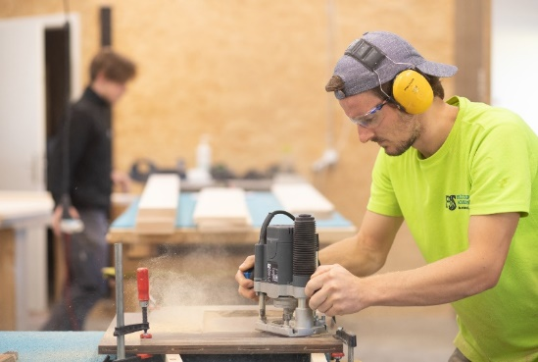
Merci beaucoup de votre attention
Avez-vous des questions?
Maintenant ou plus tard…
Sabine Scheiben
Cheffe Unité formation continue
Sabine.scheiben@sbfi.admin.ch

